Slide 1
Корпоративный портал - современный инструмент для решения бизнес-задач
Донченко Денис
Компания «1С-Битрикс»

Slide 2
С какими задачами мы сталкиваемся ежедневно?

Slide 3
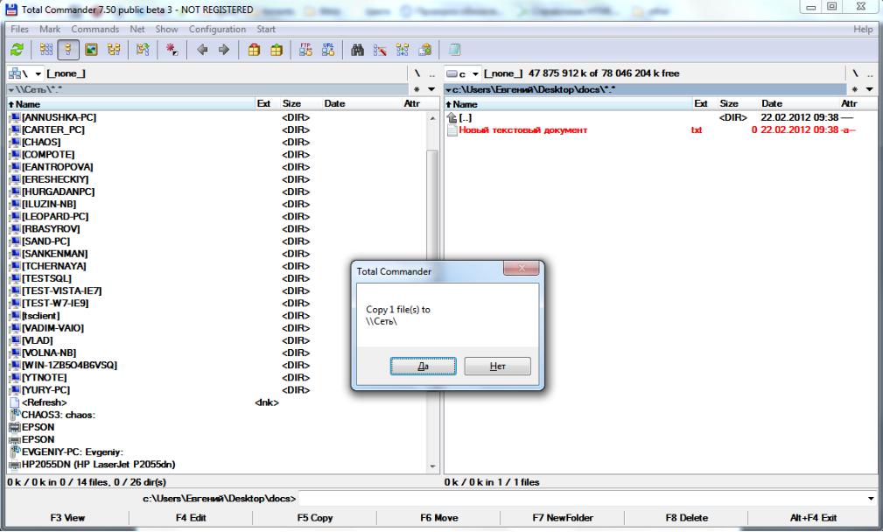
Обмен файлами
Многочисленные пересылки версий документов через скайп, файл-сервер, аську, почту..

Slide 4
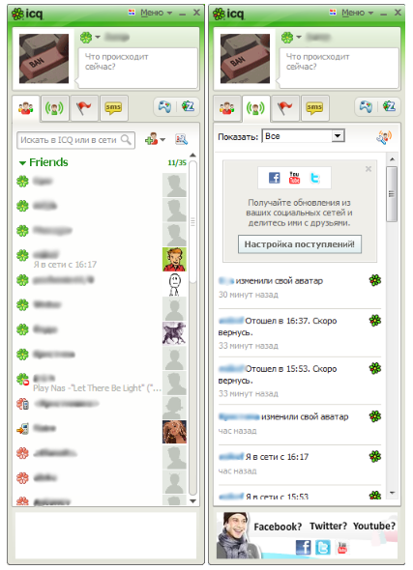
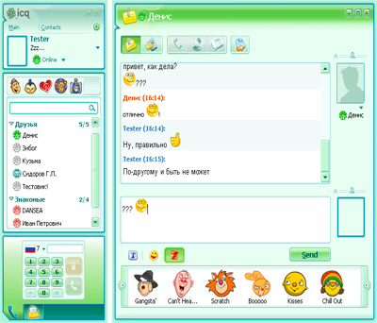
Переписка с коллегами
Много контактов и все не по делу…

Slide 5
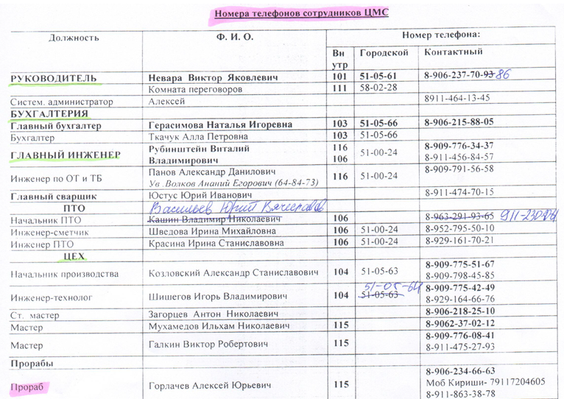
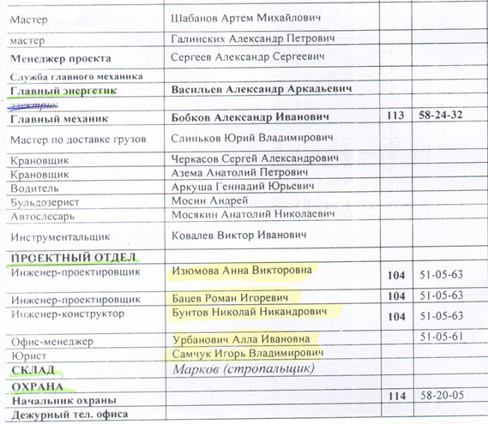
Поиск контактов
Сложно быстро найти нужный телефон…

Slide 6
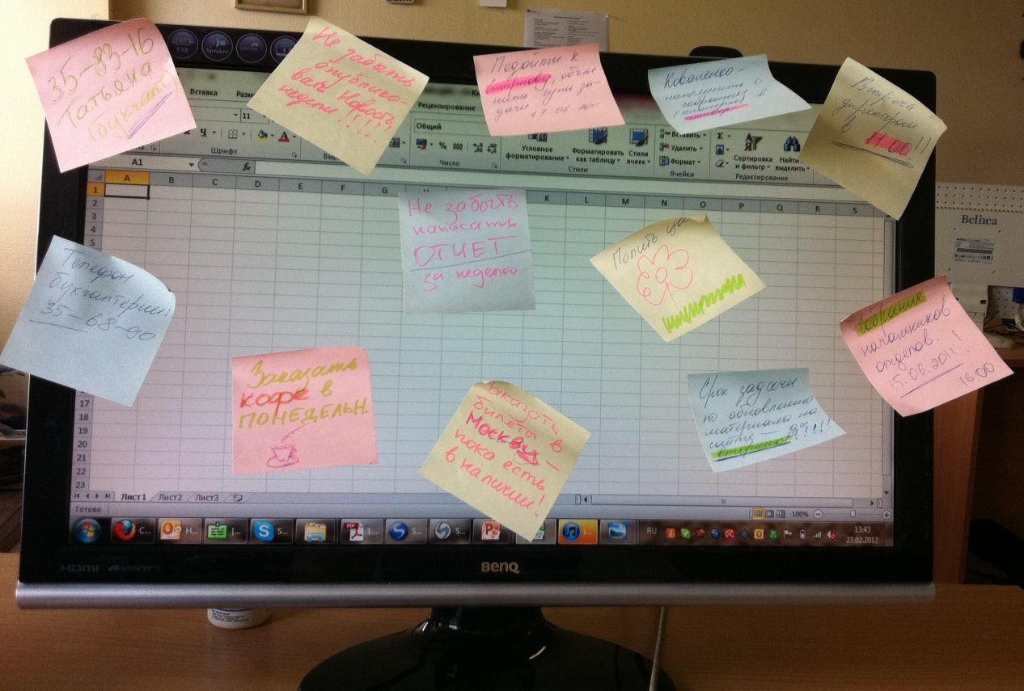
Управление задачами
Задачи в блокноте и на стикерах...
А как это происходит у вас?

Slide 7
Как эти задачи решаются в корпоративном портале?

Slide 8
Обмен файлами и управление документами – через корпоративный портал

Slide 9
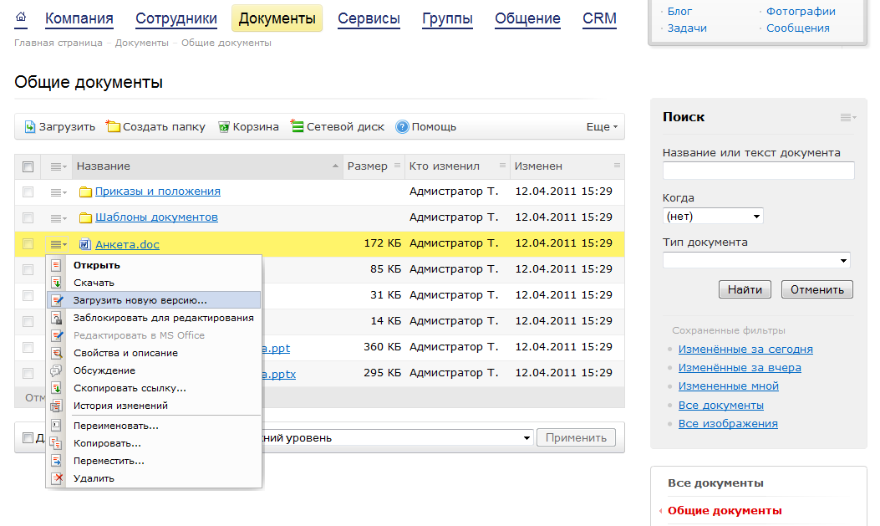
Управление документами

Slide 10
Общение с коллегами – через веб-мессенджер в корпоративном портале

Slide 11
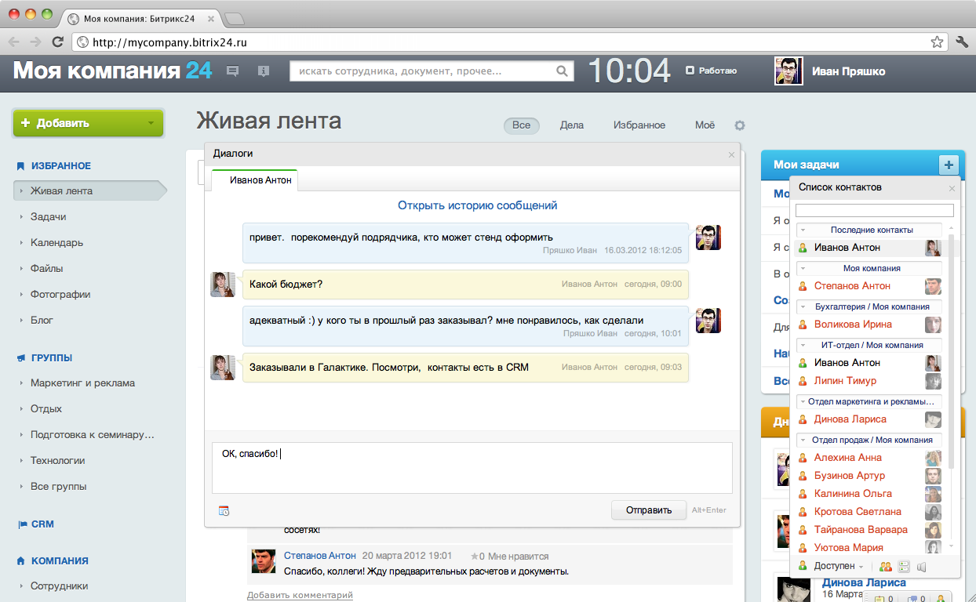
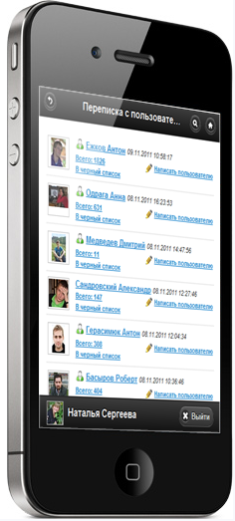
Общение с коллегами

Slide 12
Быстрый поиск контактов на корпоративном портале

Slide 13
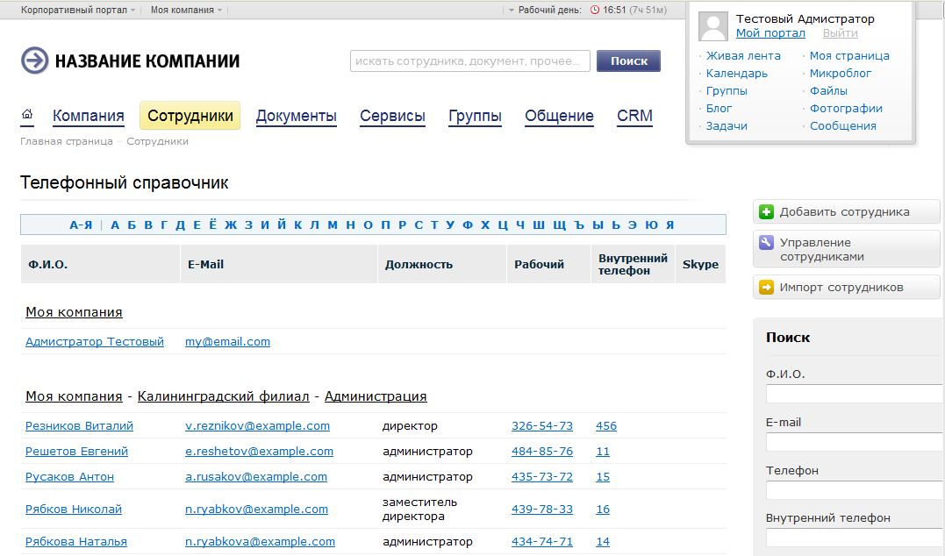
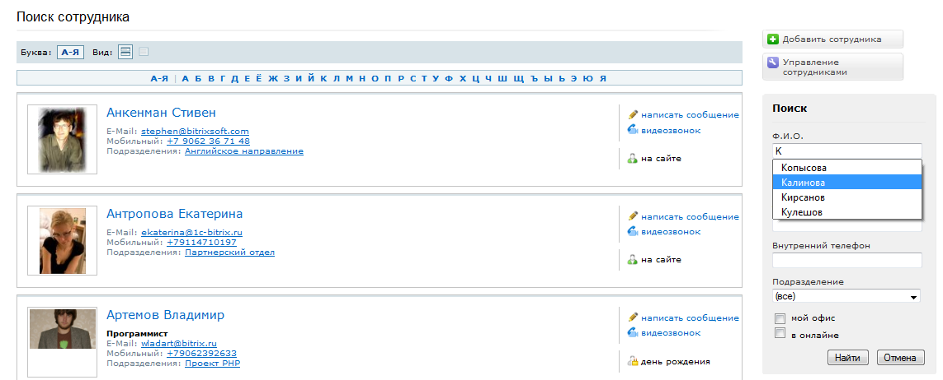
Поиск контактов и справочник

Slide 14
Управление задачами и проектами через корпоративный портал

Slide 15
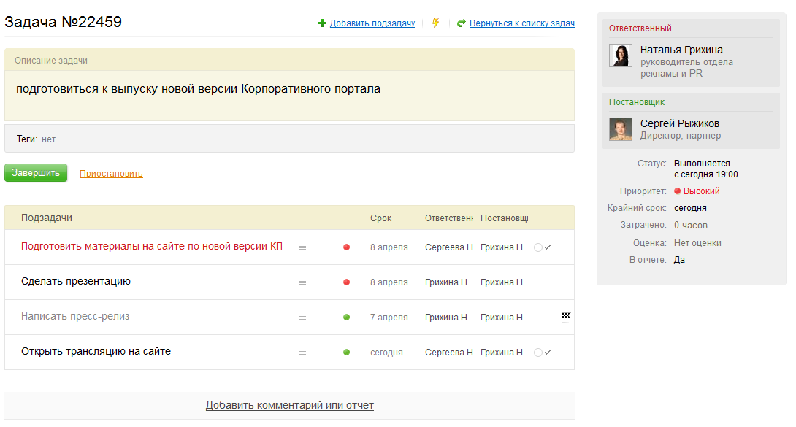
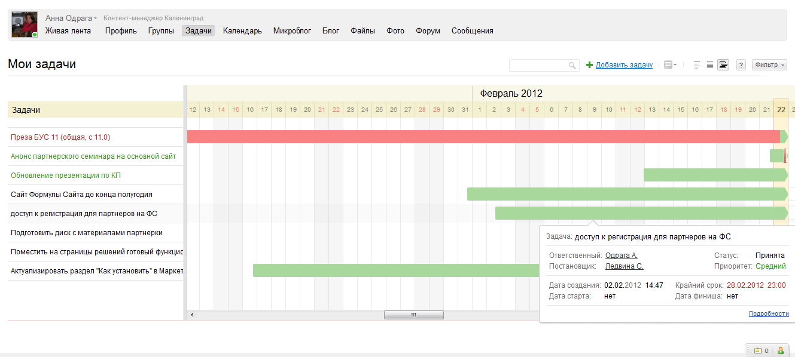
Управление задачами и проектами

Slide 16
Быстро. Просто. Эффективно.
1С-Битрикс: Корпоративный портал
Простое решение сложных задач

Slide 17
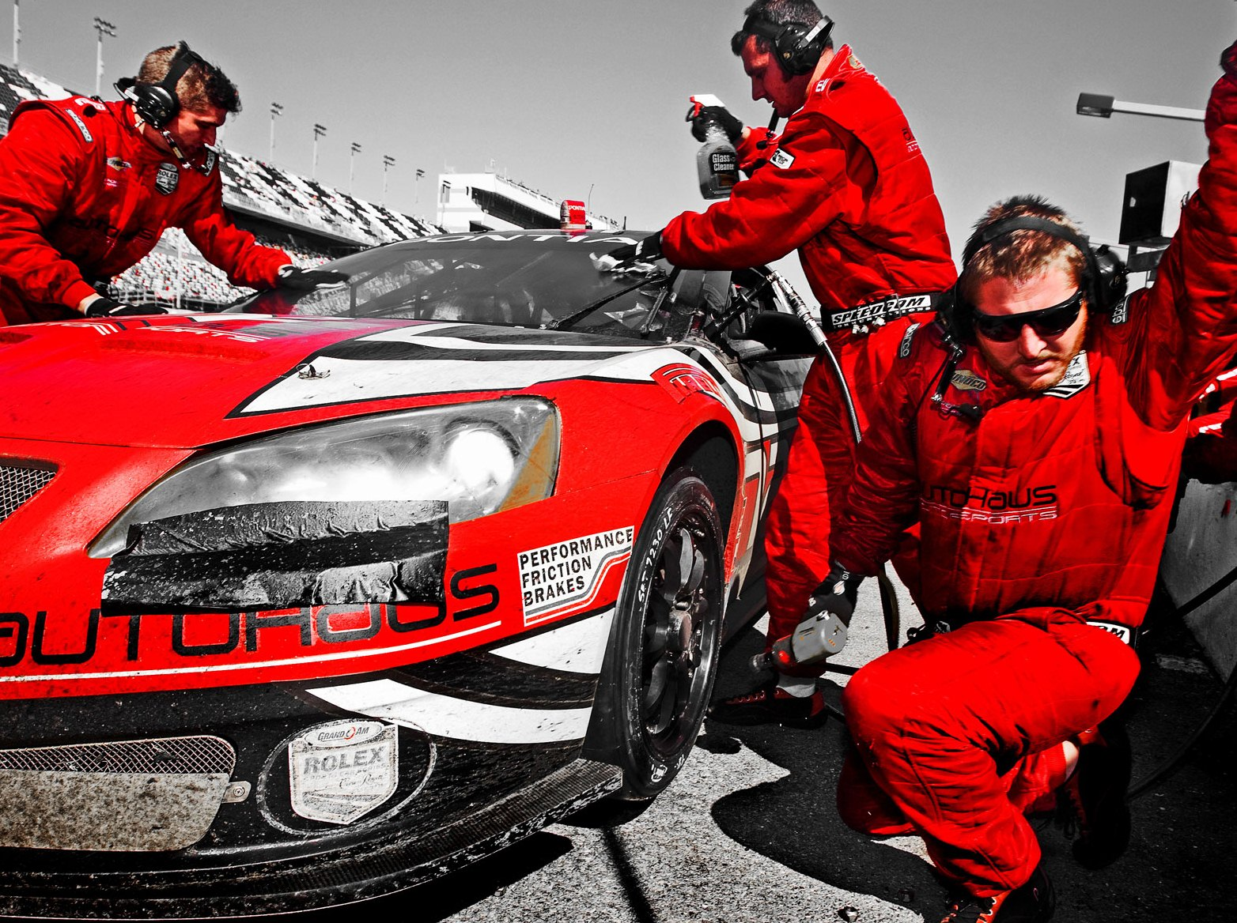
Коллективная работа

Slide 18
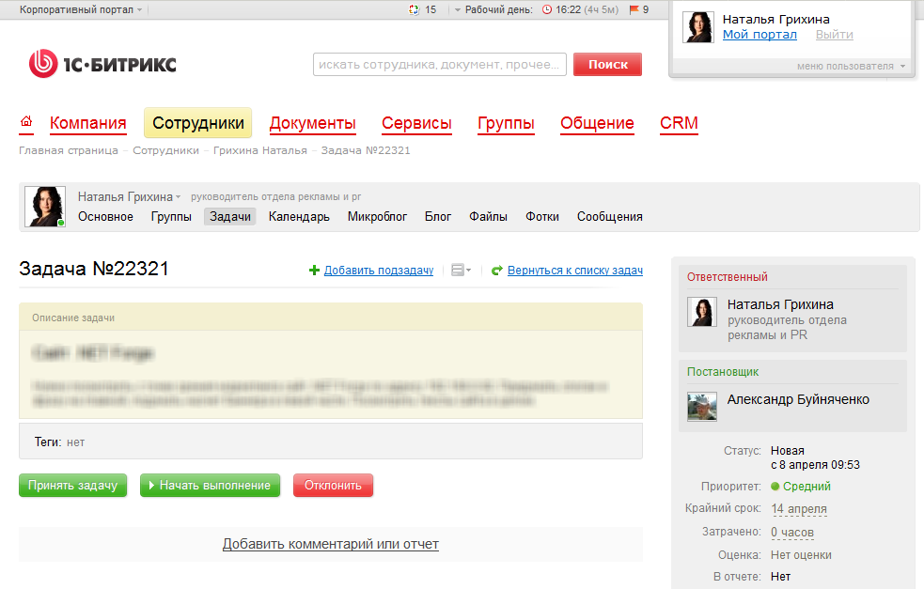
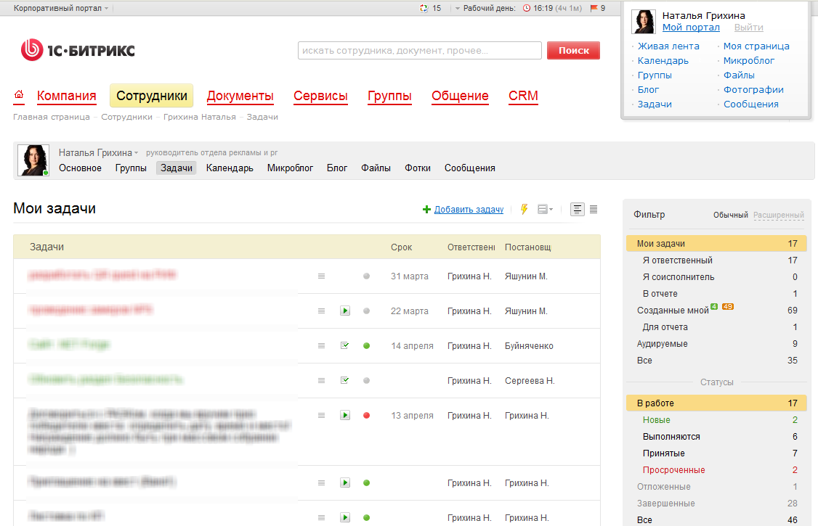
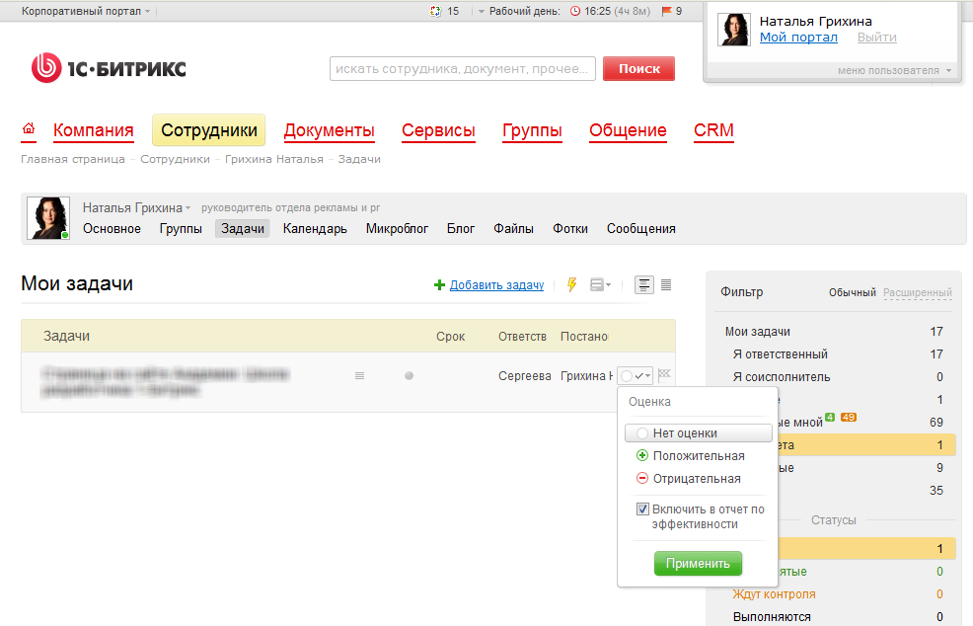
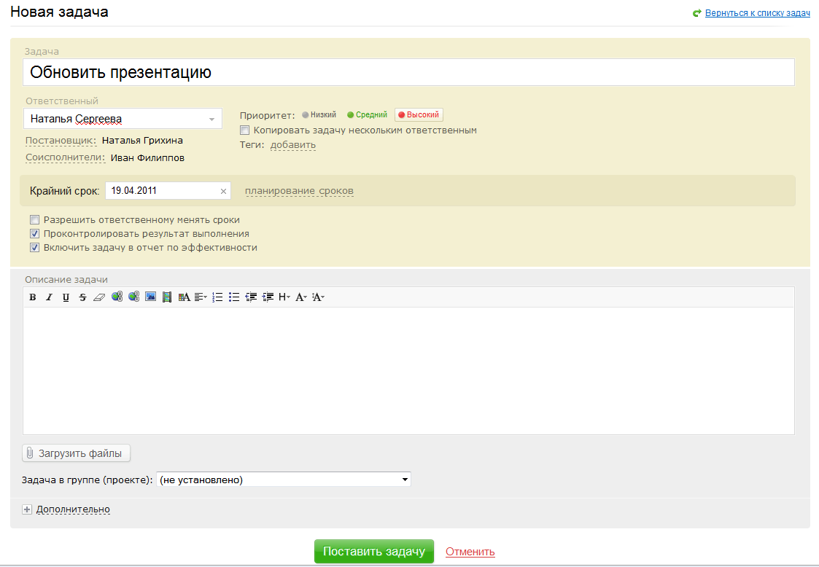
Управление задачами и проектами
сотрудник может самостоятельно ставить себе задачи, принимать их от руководителя, делегировать своим подчиненным
в задаче можно указать соисполнителей и наблюдателей
задачи над проектом можно представить в виде диаграммы Ганта

Slide 19
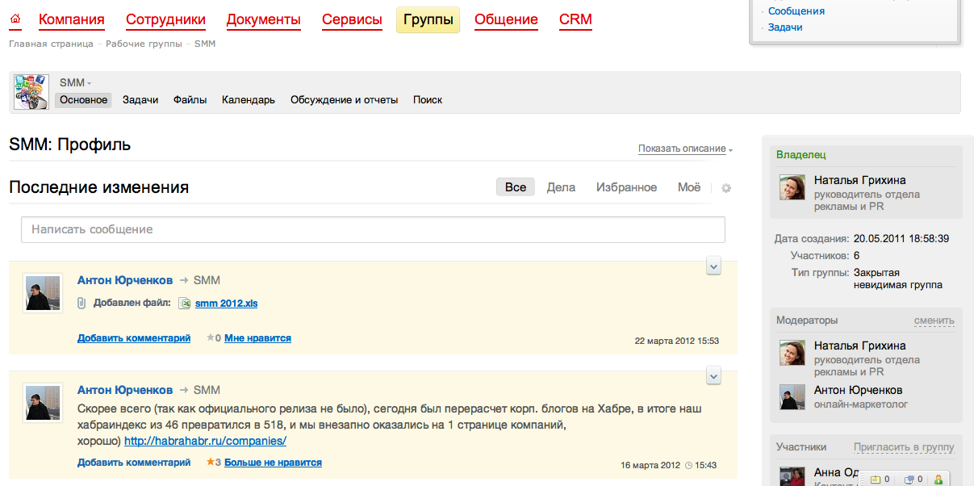
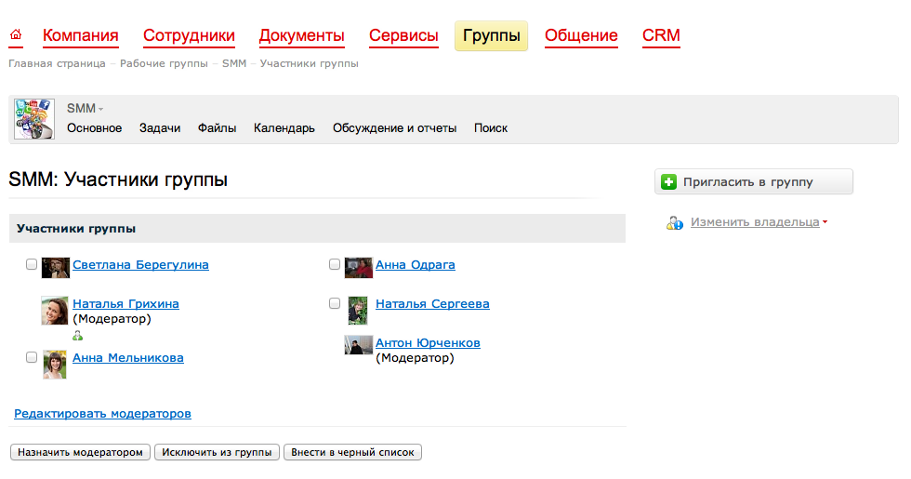
Рабочие группы
сотрудники объединяются в группы, работающие над разными проектами;
в группах настраивается приватность, функционал и его доступность (условия, правила, доступ к содержимому);
назначается модератор, редактируется состав группы, раздаются приглашения на вступление и т.д.;

Slide 20
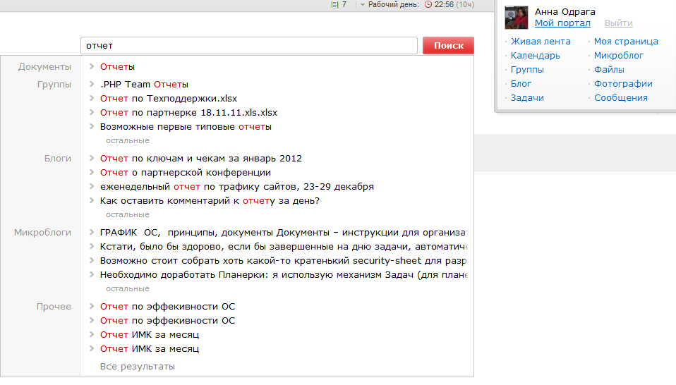
Мгновенный поиск
моментальная индексация обновленных и новых документов;
поиск по внутреннему содержимому документов (DOCX, XLSX, DOC, XLS, PPTX, PPT, PDF, RTF, ODS и другим);
учет прав доступа сотрудника при отображении результатов поиска;

Slide 21
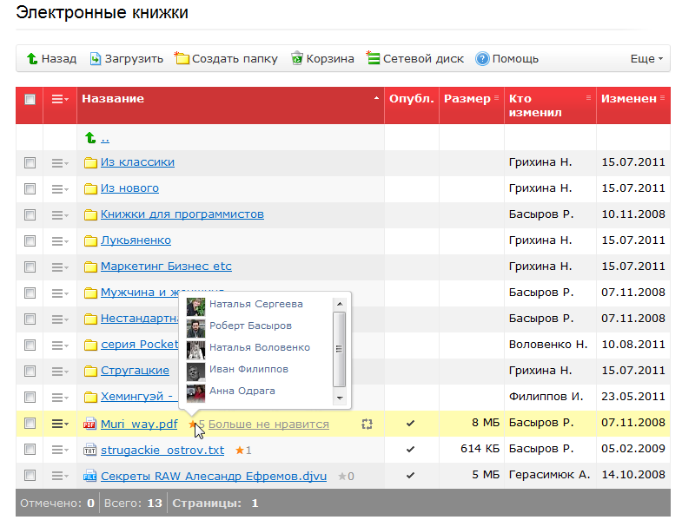
Социальный поиск
На поиск влияет мнение сотрудников (учитывается нажатие кнопки «Мне нравится».
Самый ценный с точки зрения сообщества контент всегда выводится первым в результатах поиска.

Slide 22
Управление документами
коллективный доступ к общим файлам
уведомление о новых документах в «Живой ленте»
персональные файлы у каждого сотрудника
загрузка новой копии документа
история изменений документа

Slide 23
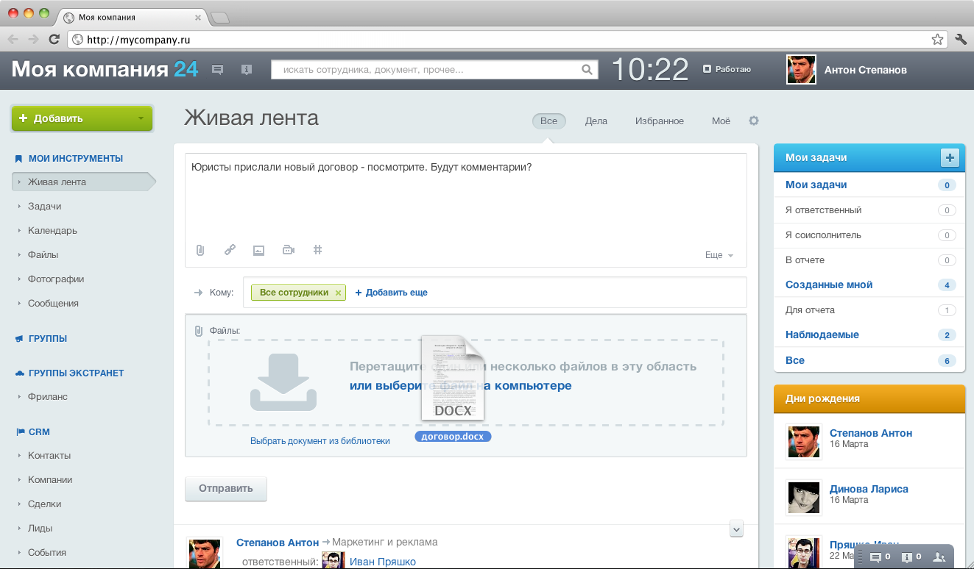
Внутренние сообщения
отправка сообщения в один клик, прямо из «Живой ленты»
адресация лично сотруднику, сразу нескольким сотрудникам, отделу компании или рабочей группе
к сообщению можно прикрепить документ, фотографию или видео и обсудить с коллегами
Система внутренних сообщений - альтернатива электронной почте

Slide 24
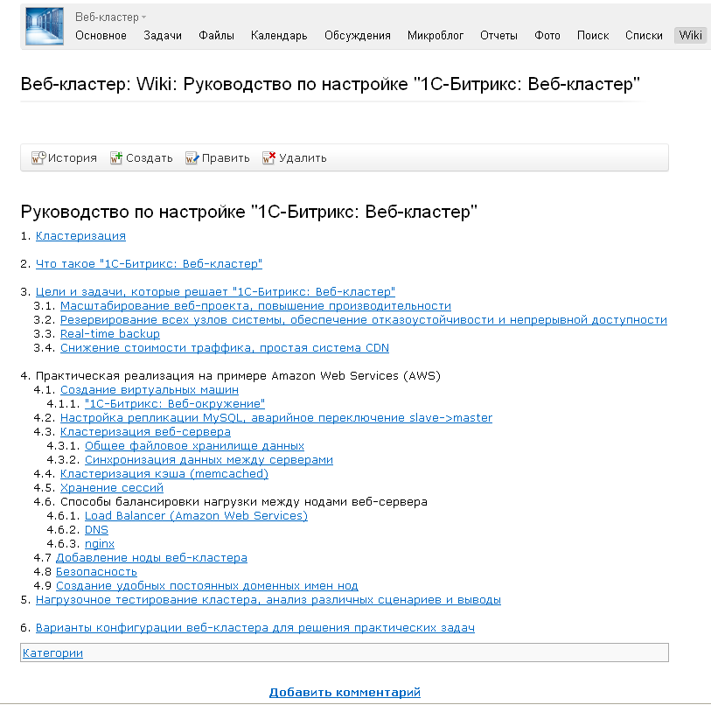
База знаний
страницу Wiki можно не только править, но и писать к ней свои комментарии
учет изменений по каждому тексту
сравнение редакции (версии) текстов и возврат к более ранним
визуальный редактор страниц для Wiki

Slide 25
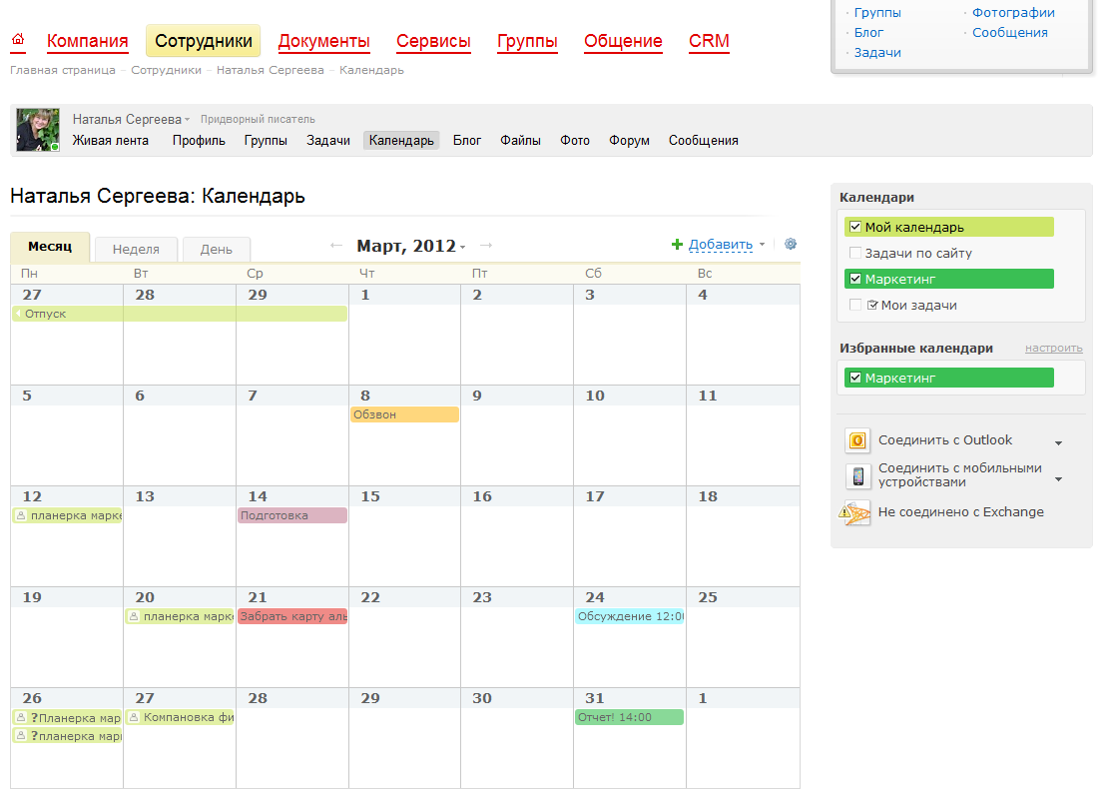
Календари
планирование рабочего времени
напоминания о предстоящих событиях
календари можно загрузить в мобильный телефон или планшет (iPhone, iPad, Android)

Slide 26
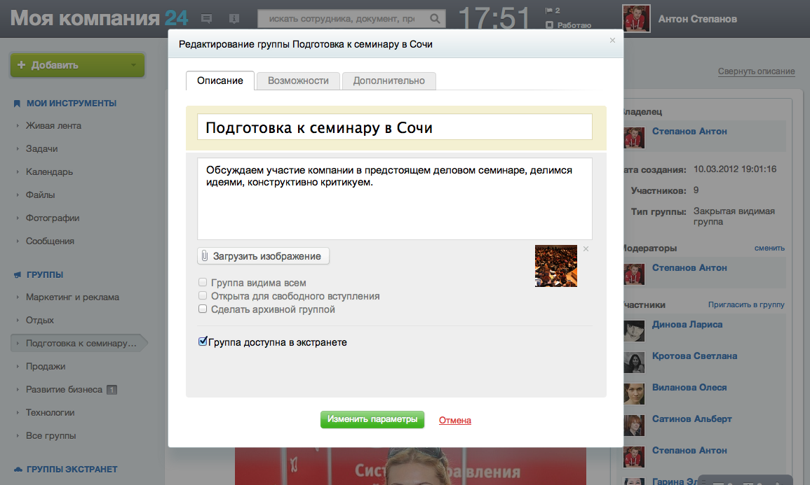
Экстранет
сотрудники всегда работают внутри корпоративного портала
в любую рабочую группу можно пригласить внешних пользователей
пользователи Экстранета не получат доступ к закрытой внутрикорпоративной информации

Slide 27
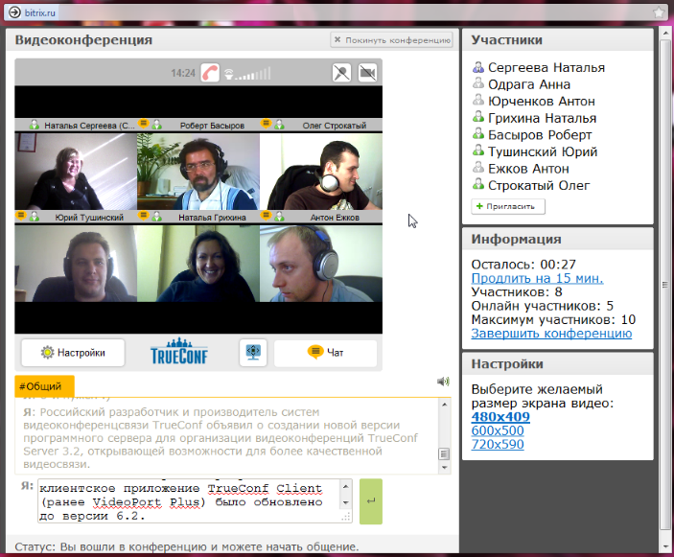
Видеопереговорные
Видеозвонки напрямую сотрудникам
Видеопереговорные с резервированием

Slide 28
Социальные коммуникации

Slide 29
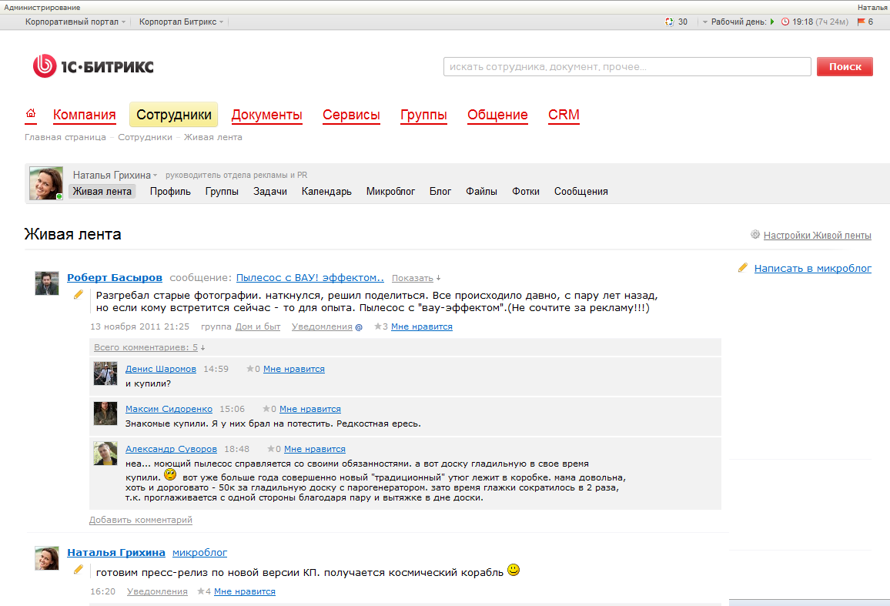
Интерактивная «Живая лента»
«Живая лента» – интерактивная лента всех изменений на вашем корпоративном портале.
Читая «живую ленту», все сотрудники всегда в курсе событий и могут оперативно реагировать на поставленные задачи, подключаться к обсуждениям, просматривать новые документы.

Slide 30
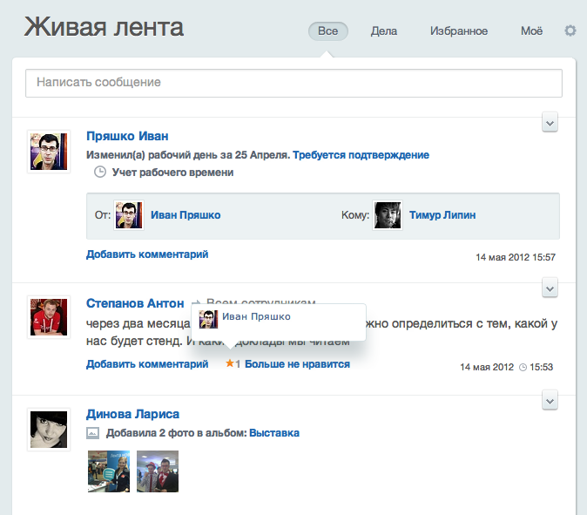
«Мне нравится»
«Живая лента» интерактивна – можно сразу комментировать сообщения, отмечать сообщения кнопкой «Мне нравится».
Отметка «Мне нравится» показывает мнение сотрудников, влияет на рейтинг записи, файла - в результатах поиска эти документы будут показаны первыми.

Slide 31
Веб-мессенджер
индикатор присутствия на портале
не нужно устанавливать сторонние программы
переписка с коллегами хранится в истории
встроенный поиск по архиву сообщений
Безопасный и эффективный инструмент общения для сотрудников

Slide 32
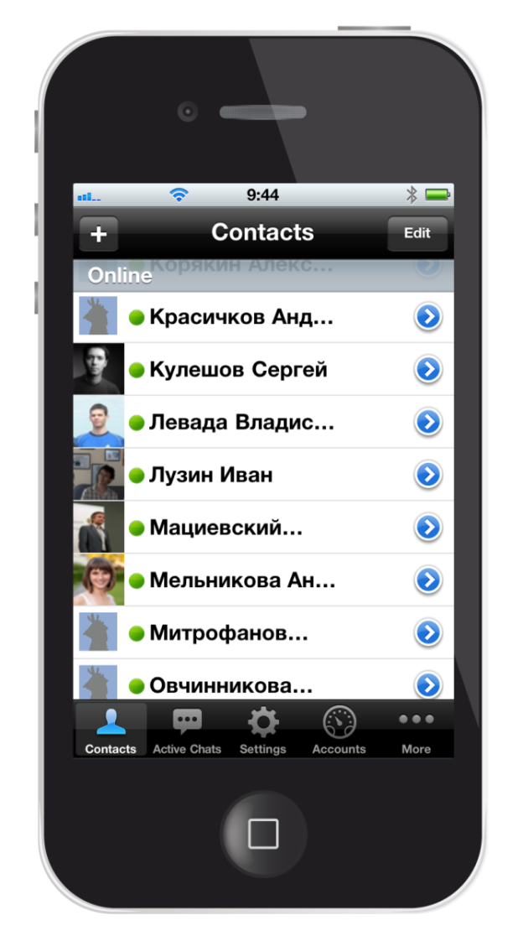
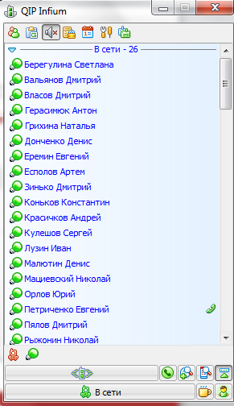
IM-сообщения/ Jabber/XMPP

Slide 33
Компания

Slide 34
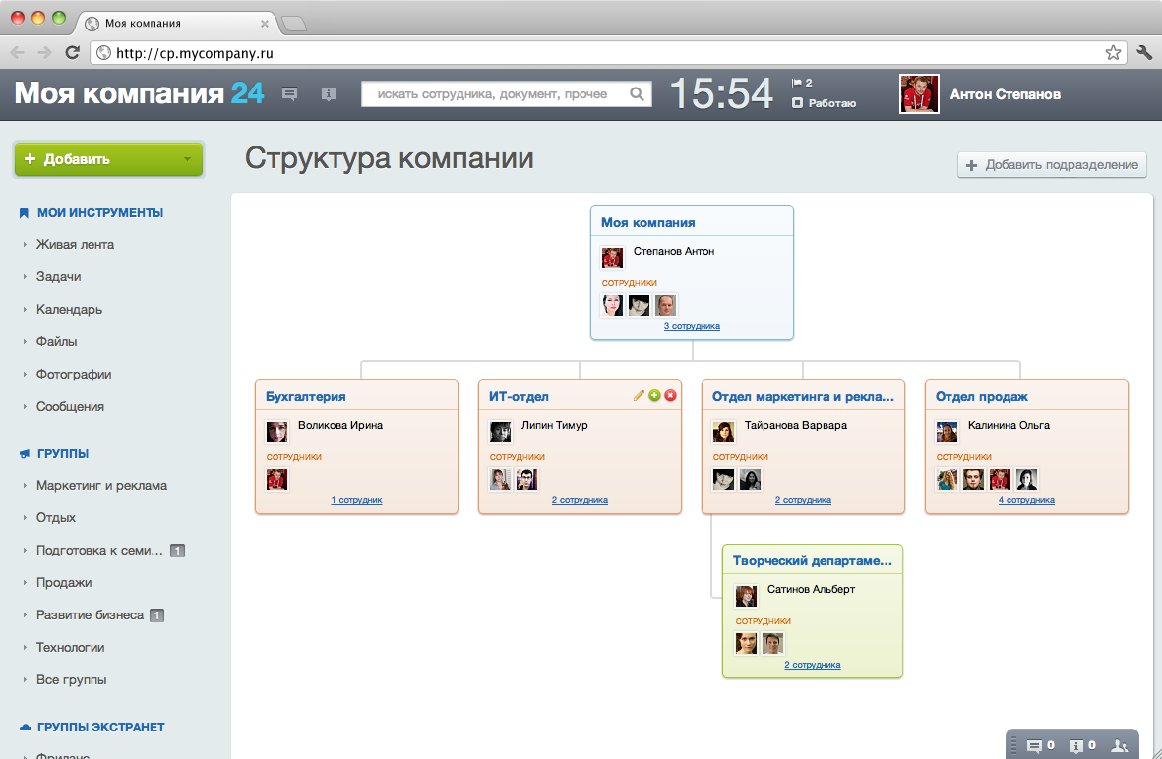
Визуальная структура
функция drag&drop (можно «перетащить» мышкой сотрудника из одного отдела в другой, поменять руководителей отделов, добавить новых сотрудников)
иерархия в структуре используется в управлении задачами, для рабочих отчетов, планерок, в правах доступа
Структуру компании можно проектировать визуально

Slide 35
Список сотрудников

Slide 36
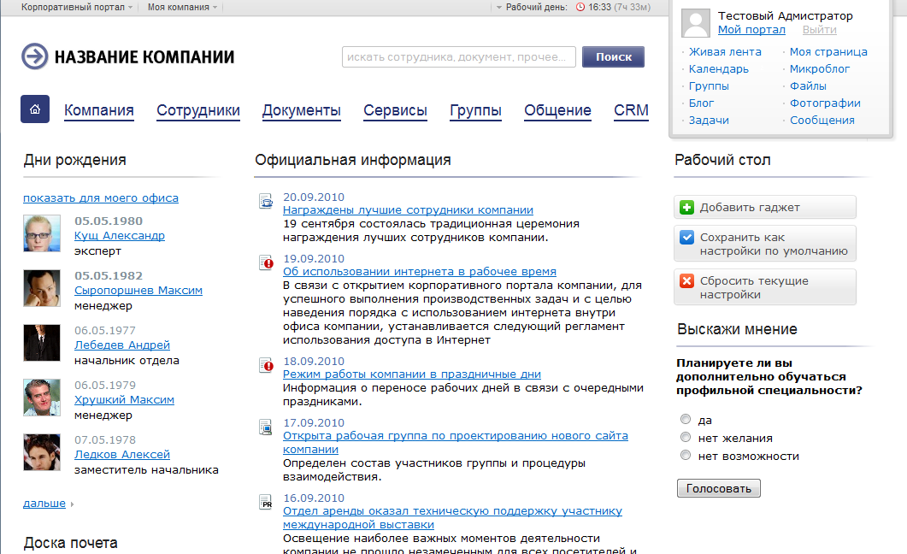
Лента официальных новостей

Slide 37
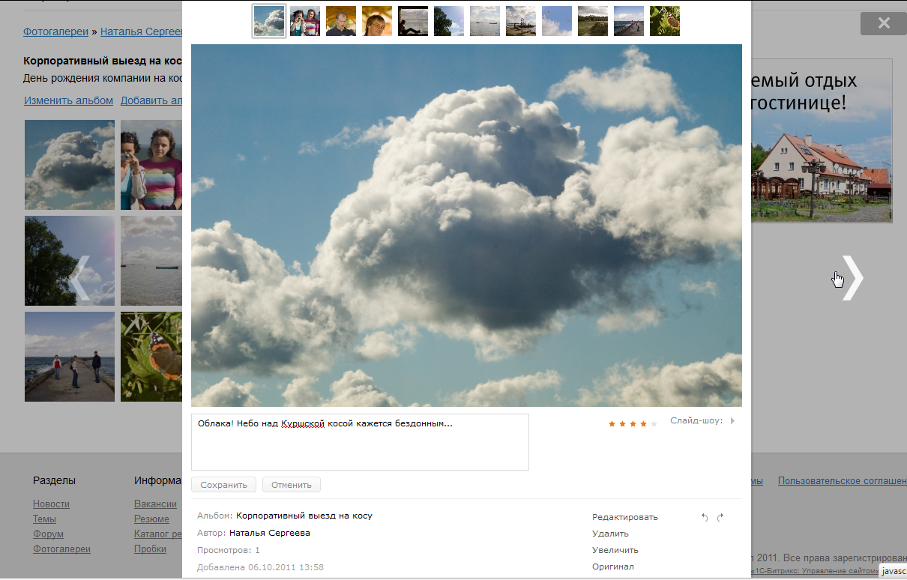
Фото- и видеогалереи компании

Slide 38
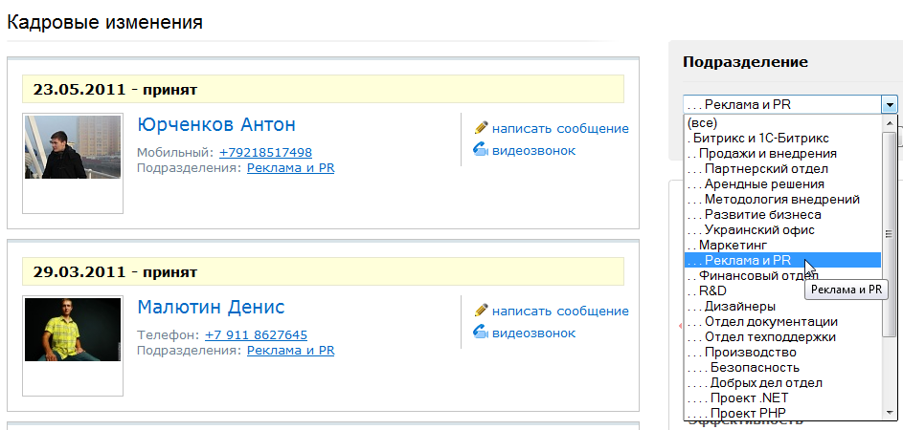
Кадровые изменения

Slide 39
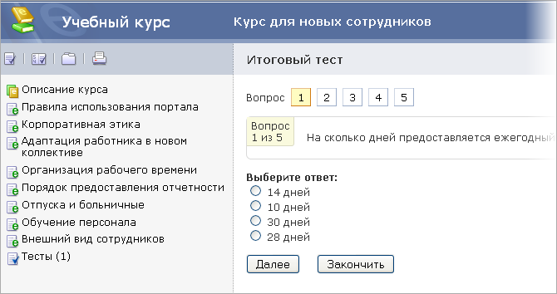
Обучение и сертификация сотрудников

Slide 40
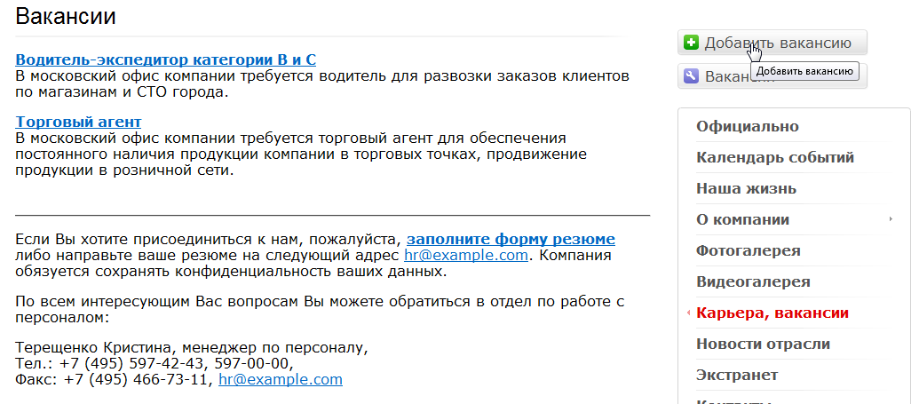
Карьера и вакансии

Slide 41
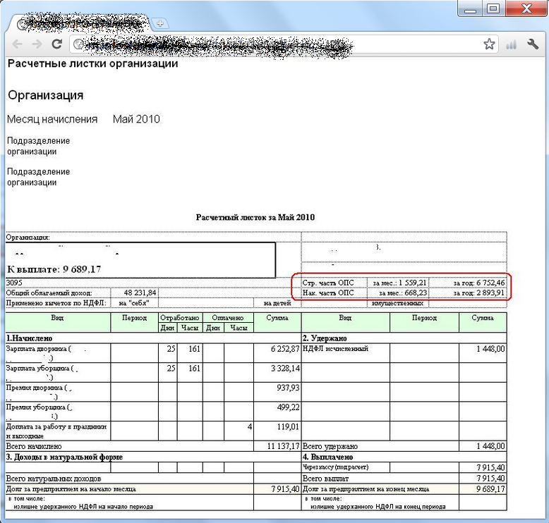
Зарплатные листки и отпуска

Slide 42
Планы и отчеты

Slide 43
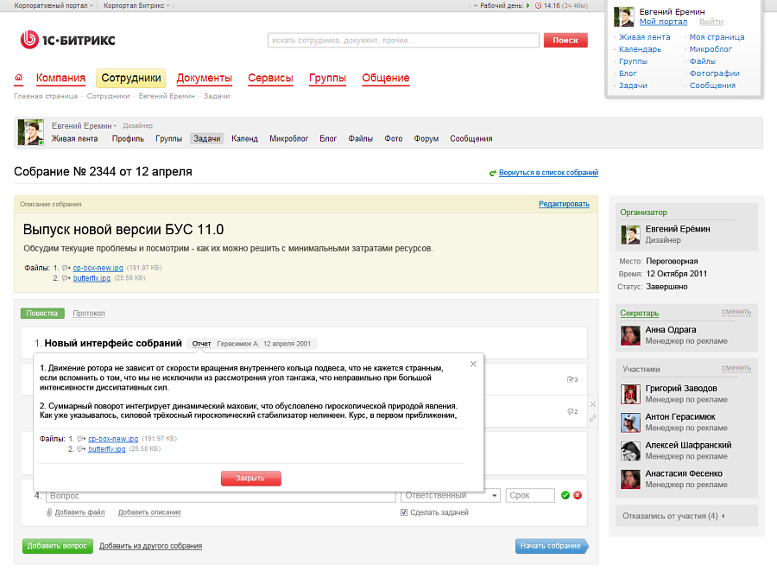
Собрания и планерки

Slide 44
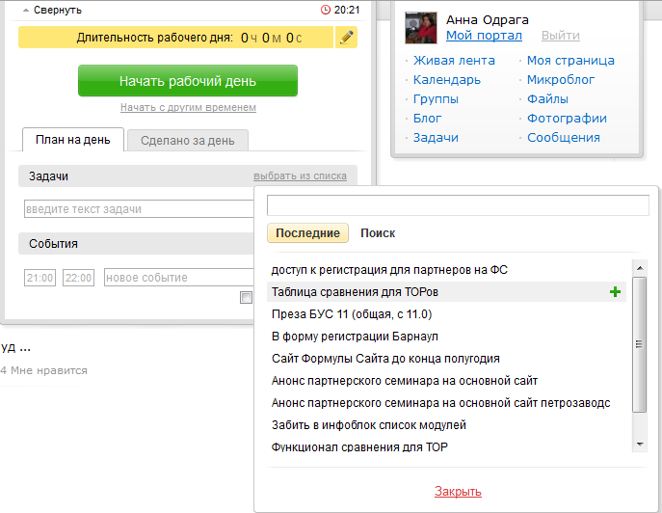
Учет рабочего времени

Slide 45
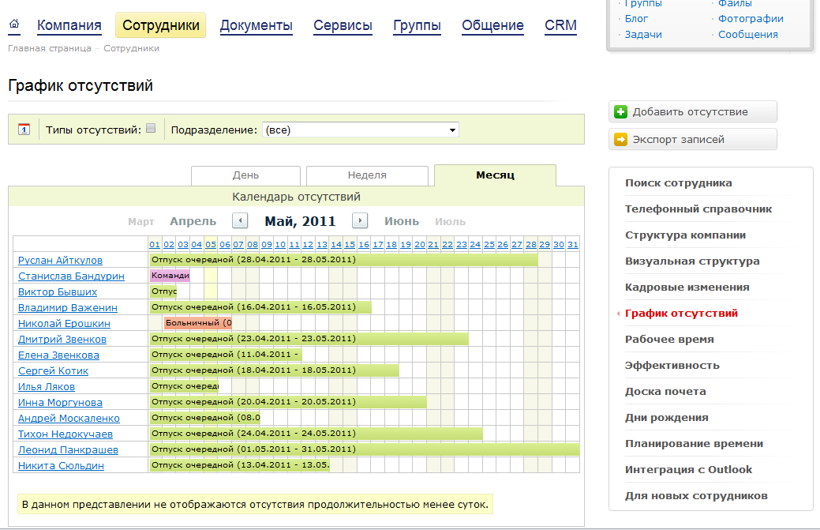
График отсутствий

Slide 46
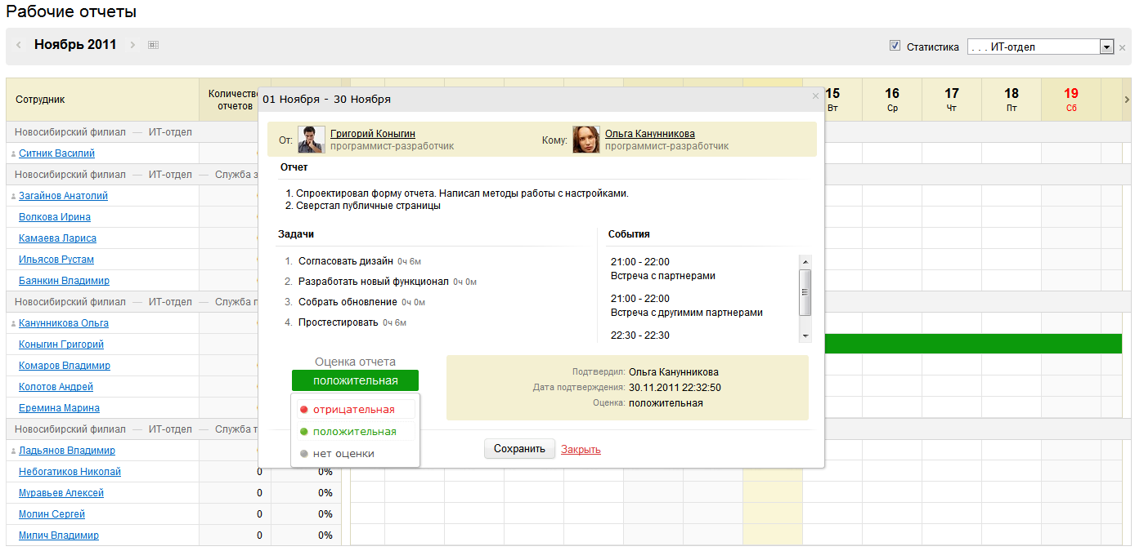
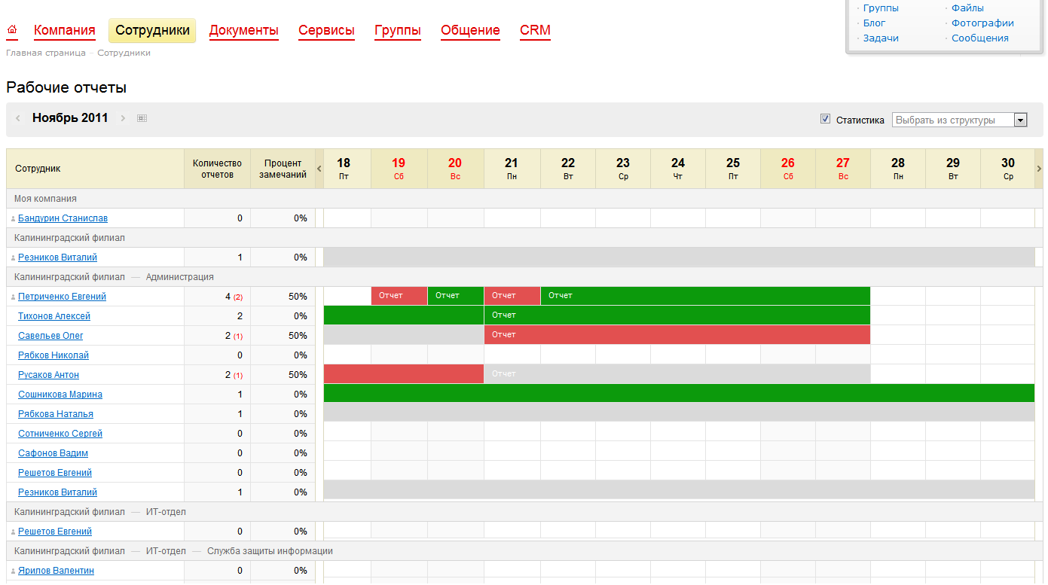
Рабочие отчеты

Slide 47
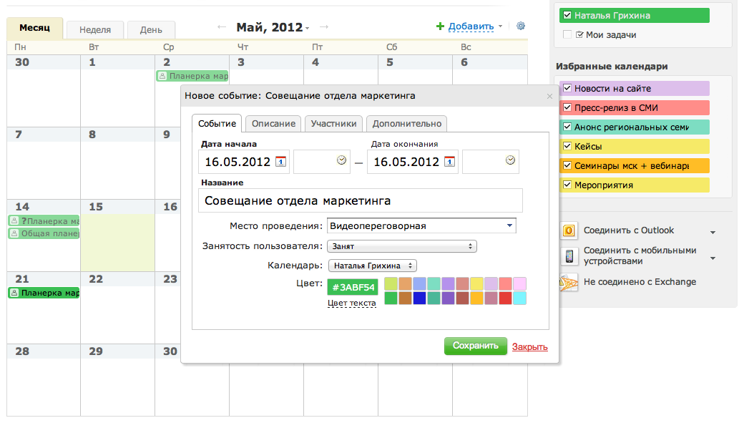
Резервирование переговорных

Slide 48
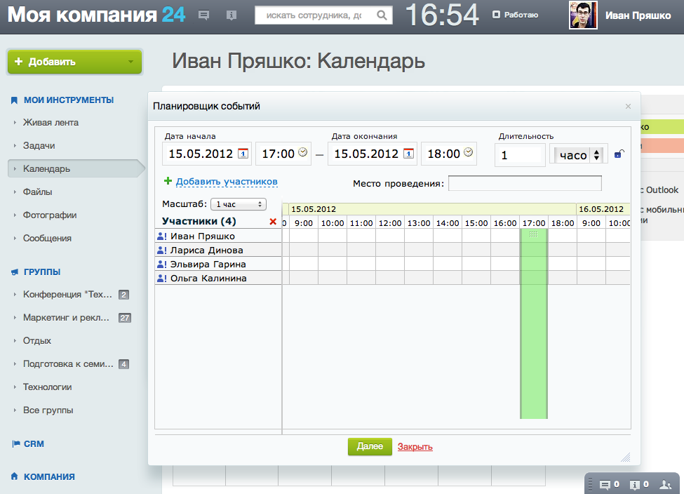
Планировщик событий в календаре

Slide 49
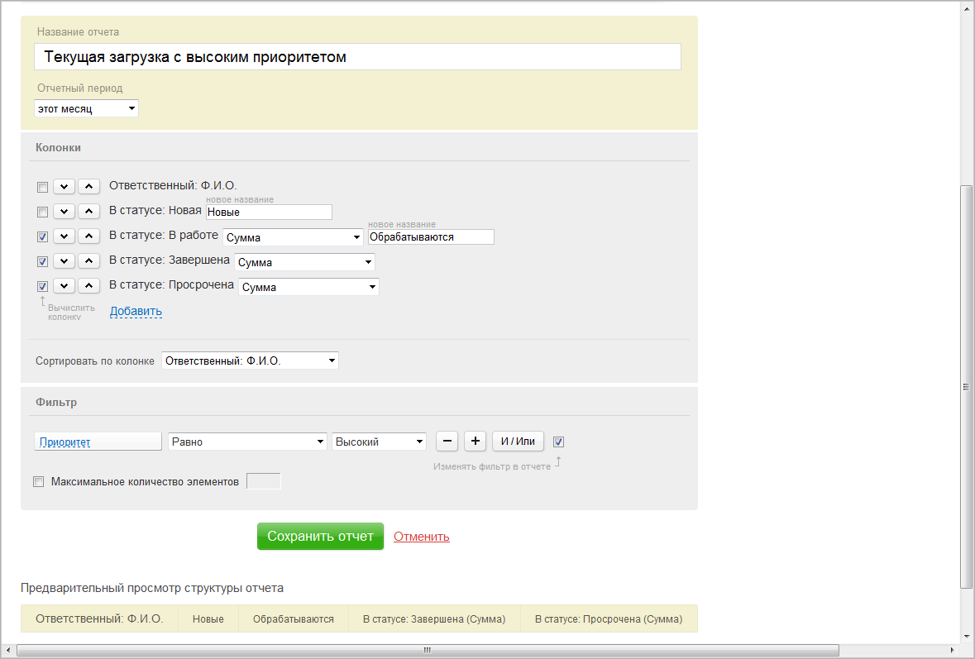
Конструктор отчетов

Slide 50
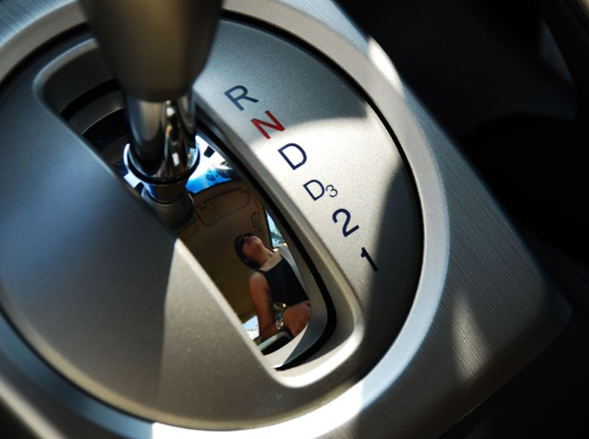
Автоматизация бизнеса

Slide 51
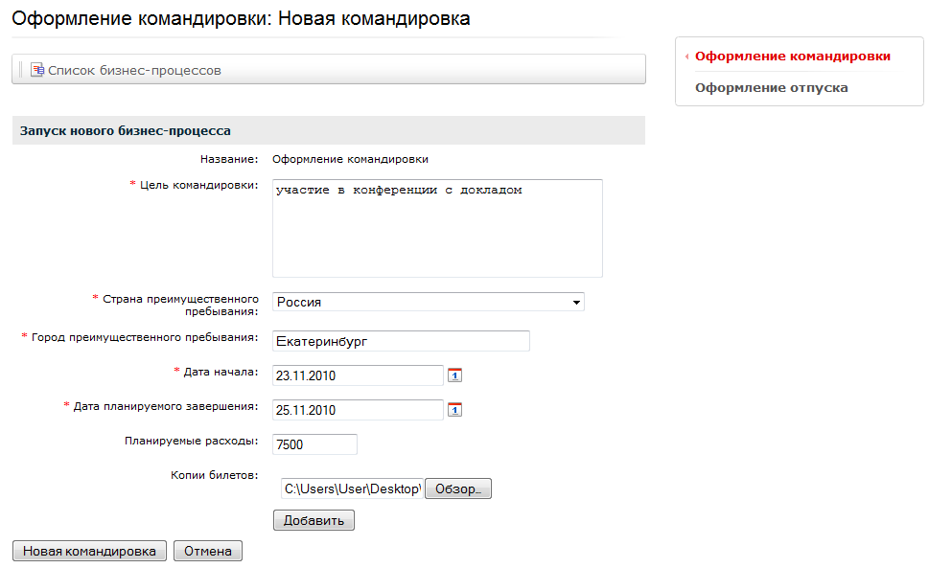
Бизнес-процессы

Slide 52
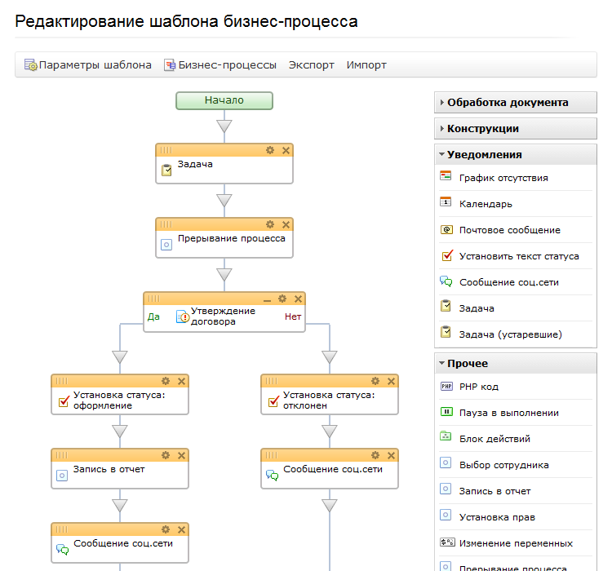
Визуальное проектирование бизнес-процесса

Slide 53
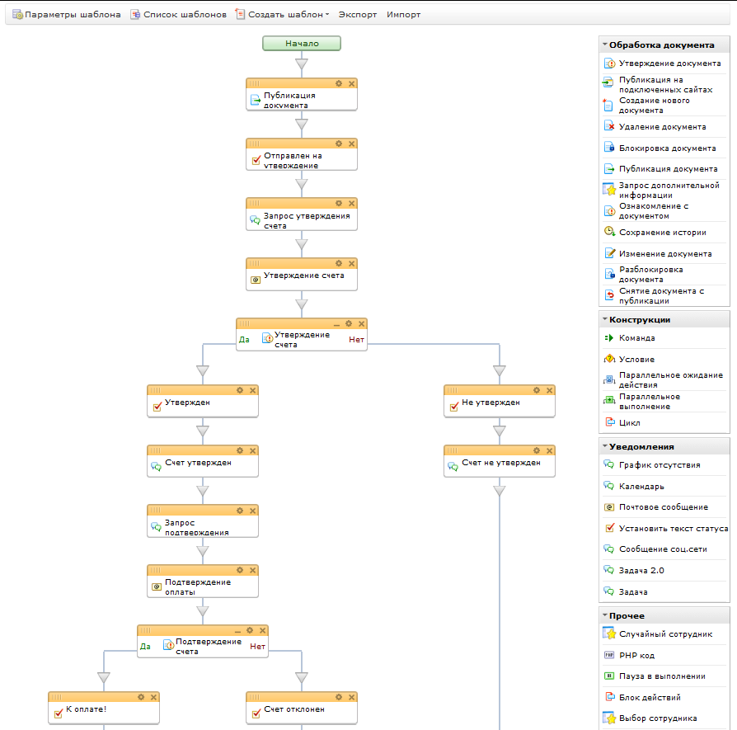
Оплата счета
(пример бизнес-процесса)

Slide 54
Технология Send&Save

Slide 55
Система техподдержки

Slide 56
CRM (Customer Relationship Management)

Slide 57
CRM
CRM - система управления взаимоотношениями с клиентами.
CRM служит для учета потенциальных и текущих клиентов, журналистов, партнеров и других «лидов».

Slide 58
Обработка лидов
На основе полученных из CRM данных вы можете:
распределять списки потенциальных клиентов между менеджерами отделов продаж
планировать рекламные акции
анализировать эффективность акций

Slide 59
Отчеты. Воронка продаж
Воронка продаж показывает:
сколько сделок в обработке
сколько из сделок на стадиях уточнения информации и коммерческих предложений
сколько сделок находится в процессе переговоров
сколько сделок уже заключено
Каждый из этапов отображается визуально в виде цветных полос, длина которых соответствует количественному и процентному соотношению сделок на этих этапах.

Slide 60
Права доступа и роли
группе, департаменту или отдельному пользователю на портале сопоставляется роль (менеджер, администратор, руководитель и т.д.)
в соответствие с этими ролями «раздается» доступ к элементам CRM

Slide 61
Бизнес-процессы в CRM
Включите в бизнес-процесс все возможные действия над элементом CRM:
рассылка писем
назначение ответственных
постановка задачи сотруднику
изменение статусов элементов CRM
заполнение полей
создание новых элементов, например, сделок

Slide 62
Интеграция CRM с сайтом
автоматическая загрузка лидов с сайта в CRM
открытый API позволяет подключать любые внешние сервисы

Slide 63
Интеграция CRM с интернет-магазином
загрузка данных о заказах в CRM
регулярный двунаправленный обмен данными между интернет-магазином и CRM
обработка заказов прямо в CRM
объединение в CRM заказов из разных интернет-магазинов
бизнес-процесс для автоматического распределения «лидов» между менеджерами (например, в зависимости от суммы контракта)
«воронка» для оценки эффективности продаж
и многое другое
CRM

Slide 64
Два варианта интерфейса

Slide 65
Классический интерфейс

Slide 66
Интерфейс «Битрикс24»
Социальный интранет

Slide 67
Интеграция

Slide 68
Обмен данными с «1С:Зарплата и Управление персоналом»

Slide 69
Импорт данных из внешних источников

Slide 70
Двунаправленная интеграция с Microsoft Office Outlook

Slide 71
Интеграция с Microsoft
Коннектор к MS Exchange Server 2007/2010
Коннектор к MS SharePoint
Интеграция с MS Exchange Web Mail
Улучшенная интеграция с Active Directory и с MS Office

Slide 72
Интеграция с Google
Поддержка форматов CalDAV

Slide 73
Интеграция с Apple

Slide 74
Интерактивные сервисы

Slide 75
Мобильность
Технология BitrixMobile

Slide 76
Мобильный портал

Slide 77
Многодепартаментность

Slide 78
Многодепартаментность

Slide 79
Производительность

Slide 80
Веб-кластер
Основные задачи, которые решает веб-кластер:
Обеспечение высокой доступности сервиса (так называемые HA - High Availability или Failover кластеры)
Масштабирование веб-проекта в условиях возрастающей нагрузки (HP - High Performance кластеры)
Балансирование нагрузки, трафика, данных между несколькими серверами.
Создание целостной резервной копии данных для MySQL.

Slide 81
Безопасность

Slide 82
«Панель безопасности»

Slide 83
Технология одноразовых паролей (OTP)
BitrixOTP опубликовано в Apple App Store и Android Market.

Slide 84
Сертификация ФСТЭК
ФСТЭК (России) - Федеральная служба по техническому и экспортному контролю.

Slide 85
Внедрение портала
Коробочное решение
Развертывание и настройка системы
Готовый корпоративный портал

Slide 86
Внедрение за 4 часа

Slide 87
Виртуальная лаборатория Протестируйте продукт перед покупкой
Бесплатная пробная версия на 30 дней
Доступ к демо-порталу на 3 часа

Slide 88
Стоимость редакций
Компания
19 900 руб. неограниченное количество пользователей*
Совместная работа
59 500 руб. 25 пользователей
дополнительные по 700 руб.
Бизнес-процессы
99 500 руб. 25 пользователей
дополнительные по 700 руб.
Холдинг
249 000 руб. 25 пользователей
дополнительные по 700 руб.
* При переходе на старшие редакции нужно приобрести лицензии на необходимое число дополнительных пользователей.

Slide 89
На платформе «1С-Битрикс» работает более 60 000 веб-проектов.
Быстро. Просто. Эффективно.

Slide 90
Спасибо за внимание!
Вопросы?

